Slide 1
Javaslatok a feladatok megoldásához és azok ellenőrzéséhez
Gyakorló feladatok (10.leckéhez)
A következő oldalak gyakorló feladatokat tartalmaznak, példamegoldásokkal kiegészítve. A bemutatott megoldások egyes esetekben - a feladatok specifikációjából fakadóan – iránymutató mintamegoldások, vagyis az adott feladatnak többféle helyes megoldása is létezik.
Javasolt a megoldásokat az ajánlott szimulációs programmal is – logikai kapukkal történő realizáción keresztül – megvalósítani, és a működésüket ellenőrizni.

Slide 2
Sorrendi hálózatok tervezése: állapotösszevonás
- 1. feladat -
Gyakorló feladatok (10.leckéhez)
Keressünk állapot összevonási lehetőségeket a DC tároló működését leíró alábbi előzetes szimbolikus állapottáblán!
(Hf.: készítsük el a feladat realizációját DSCH3.5 programmal!)

Slide 3
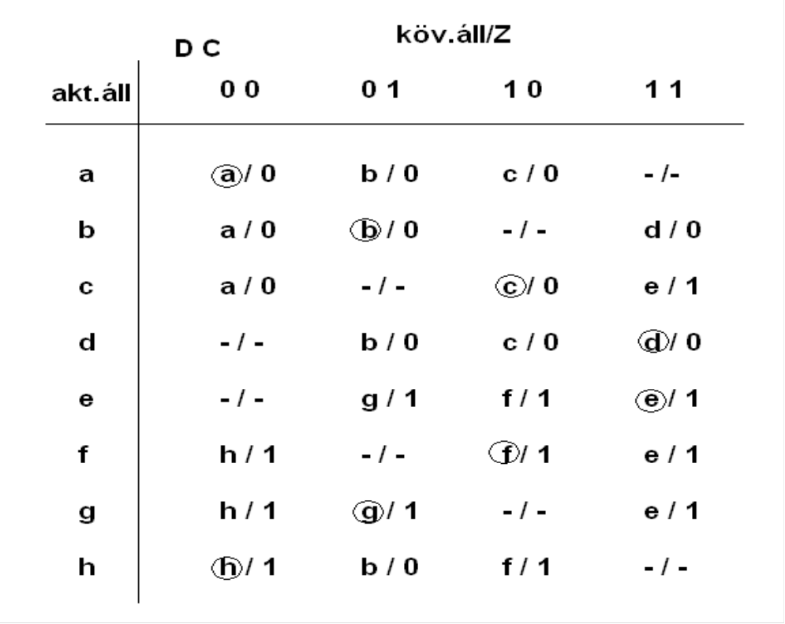
- 1. feladat -
Gyakorló feladatok (10.leckéhez)

Slide 4
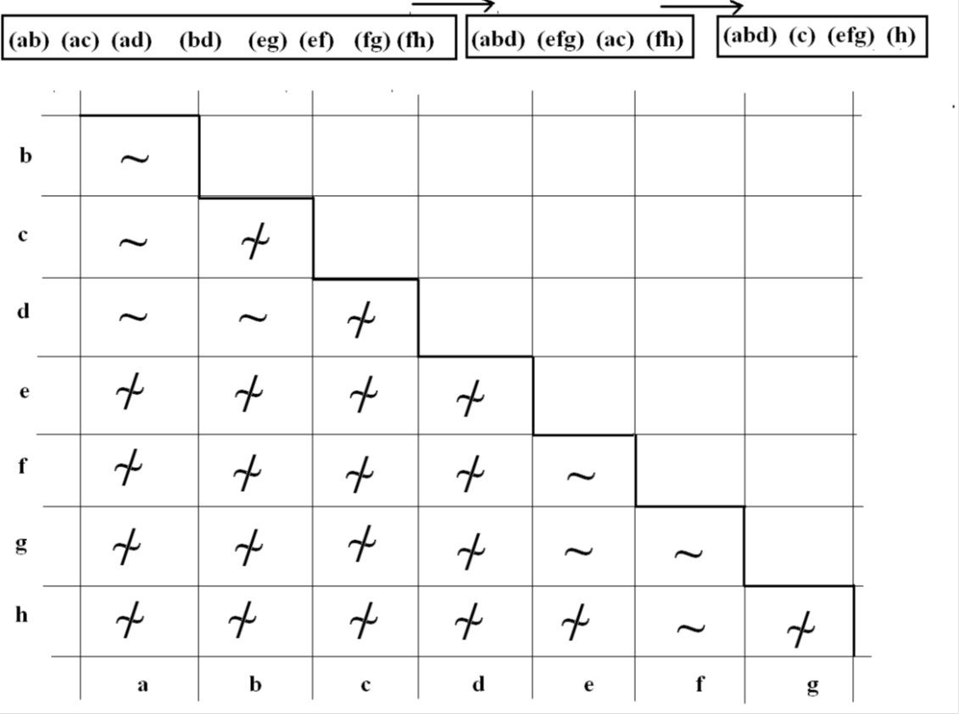
- 1. feladat -
Gyakorló feladatok (10.leckéhez)
Megoldás:
1)

Slide 5
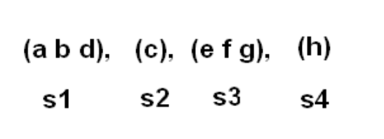
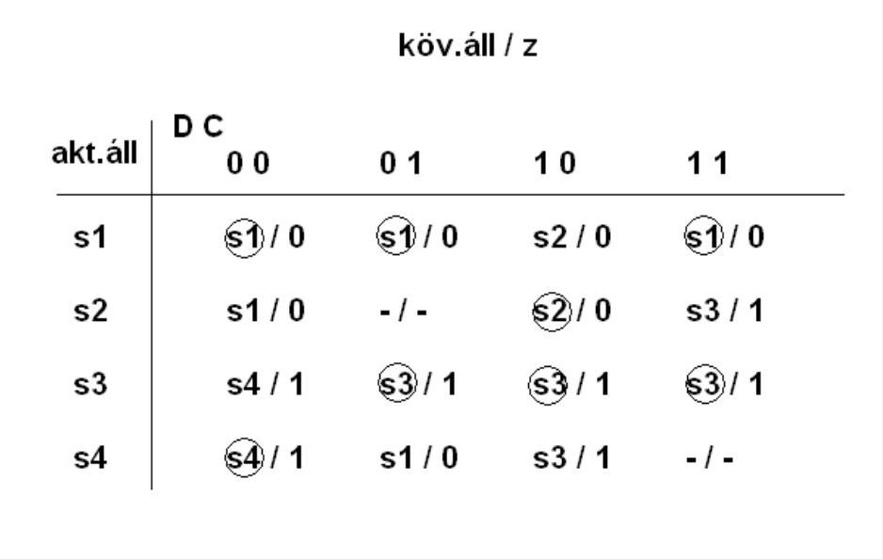
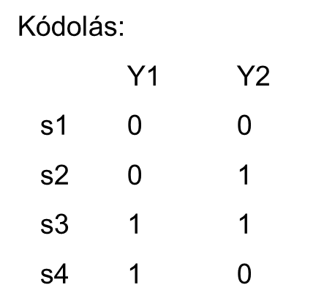
- 1. feladat -
Gyakorló feladatok (10.leckéhez)
Megoldás:
2)
⇓
3)
Egy lehetséges
4)
Egy lehetséges kódolás:
⇒
…

